Slide 1
Modul 5: Azure AD Geräte

Slide 2
Modul 5 Agenda
Azure Active Directory - Geräte
Nutzerkonten bereitstellen
Berechtigungsverwaltung
Verwaltungseinheiten in Azure Active Directory

Slide 3
Lektion 1: Azure Active Directory - Geräte

Slide 4
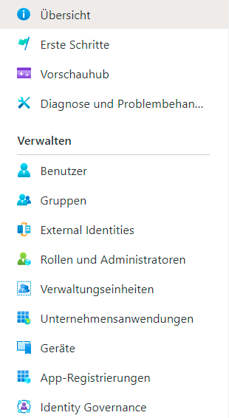
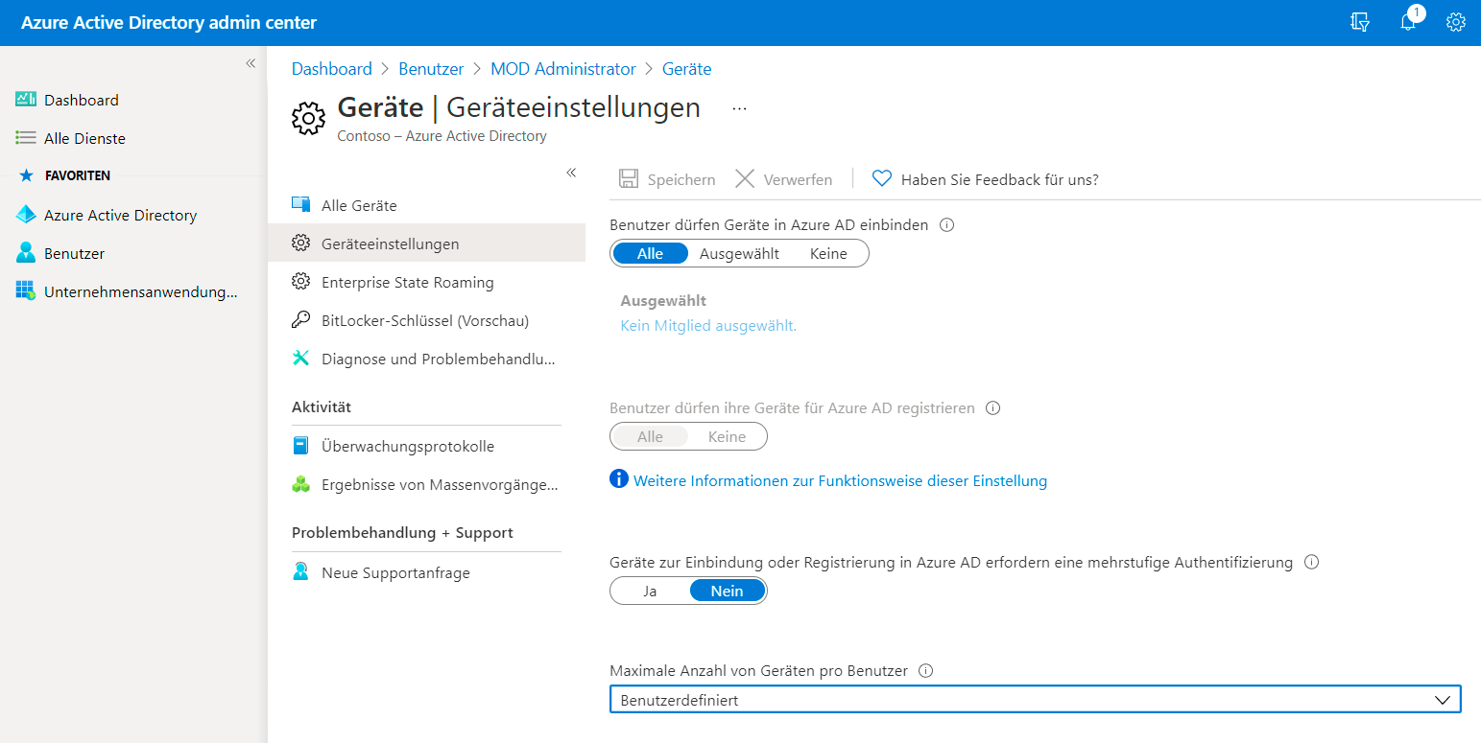
Admin Center AAD - Geräte
Azure Active Directory aufrufen

Slide 5
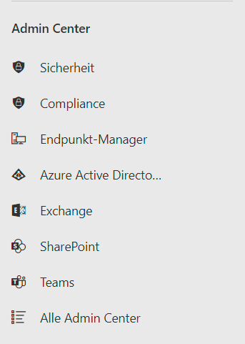
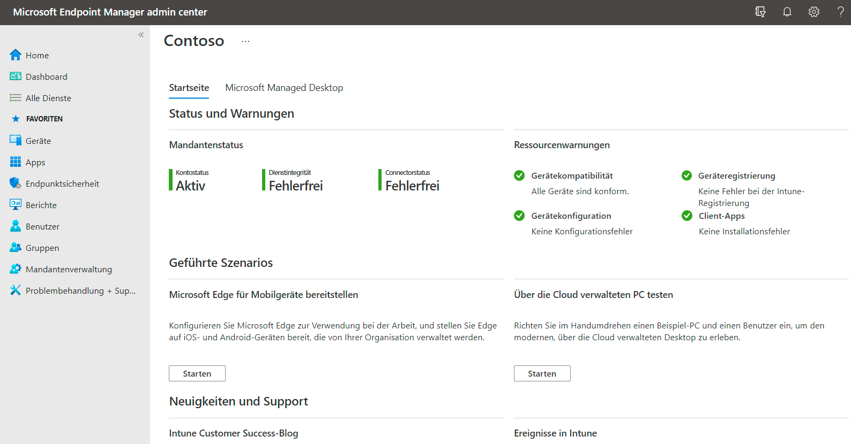
Erweiterte Geräte Einstellungen – Endpunkt-Manager
Admin Center – Endpunkt-Manager aufrufen

Slide 6
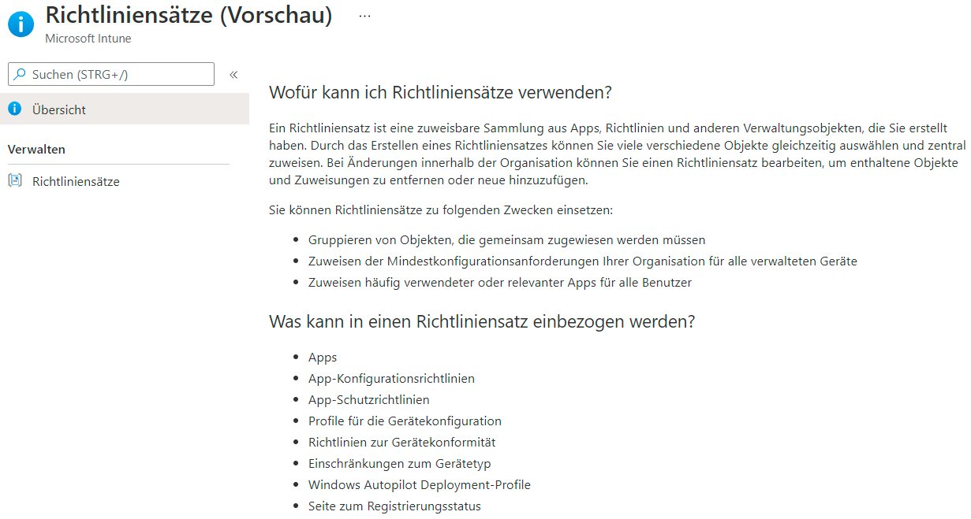
Richtliniensätze verwenden
Vorteil: eine Sammlung aus Apps, Richtlinien und anderen Verwaltungs-objekten zentral zuweisen

Slide 7
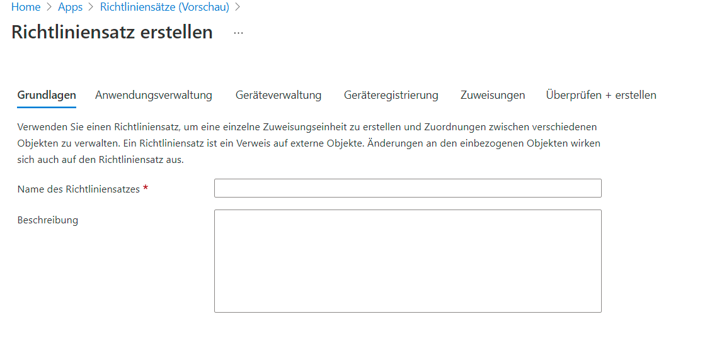
Richtliniensatz erstellen

